Slide 1
La PISCINETTE
La Ferme de l’ADRAR

Slide 2
Organisation

Slide 3
Tableau de suivi

Slide 4

Choix de la techno
Populaire donc une grande quantité de ressources en ligne
Vérification du code pour éviter les erreurs courantes
Mise en place d’interfaces utilisateur réactives
Environnement de travail structuré permettant de créer du des applications fiables rapidement

Slide 5
Présentation du site

Slide 6
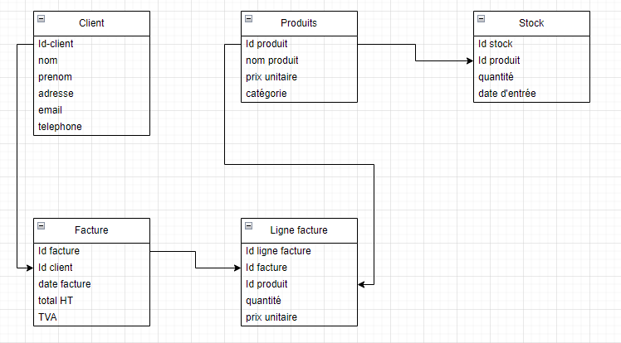
Structure du site
Base de donnée

Slide 7
Expérience de navigation
Transparence des produits : provenance, mode de cultivation
Avis visible sur la page : derniers avis postés (qualité des produits, livraison,…)
Mise en avant des paniers (compo) : l’utilisateur voit du premier coup d’œil ce qu’il va acheter
Présentation de l’entreprise : pourquoi choisir la Ferme de l’ADRAR, quelle valeur ajoutée, l’équipe,…
contribuer à l’expérience vécue par l’utilisateur en gardant le côté humain

Slide 8
Exemple d’articles

